Slide 1
«Мұрын жырау Сеңірбекұлы атындағы
Маңғыстау гуманитарлық колледжі» МКҚК
Облыстық онлайн ашық сабақ
Сабақтың тақырыбы: Ұлттық ойындар, Сабақты салт етістік.
Пәні: Кәсіптік қазақ тілі
Тобы: ШБ-16-2
Пән оқытушысы: Дүйсенова Қ.Е.
27.03.2019ж.

Slide 2
5 Т ережесі
Тәртіп
Тазалық
Талап
Тыныштық
Татулық

Slide 3
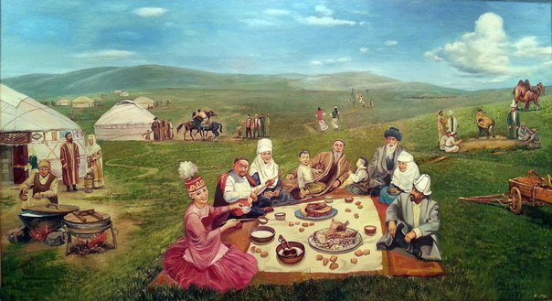
Жағымды көңіл күйге бөлену

Slide 4
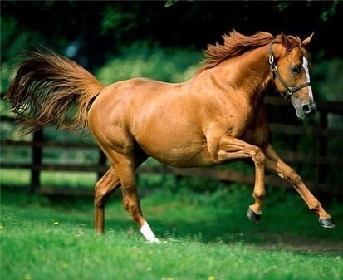
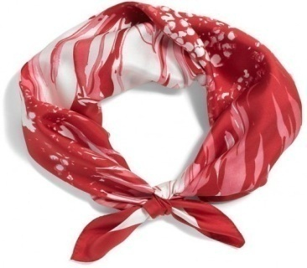
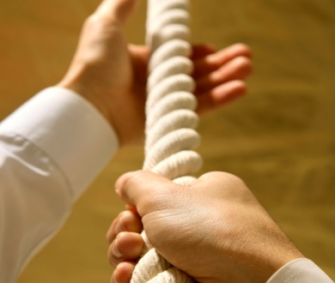
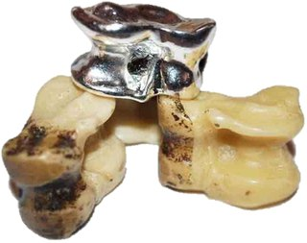
«Ширату жаттығуы», «Құпия зат» әдісі

Slide 5

Наурыздың жиырма жетісі
Ұлттық ойындар. Сабақты және салт етістіктер.

Slide 6
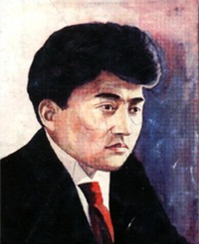
Ойын – адамның ақыл-ойын дамытатын, қызықтыра отырып, ойдан-ойға жетелейтін, тынысы кең, алысқа меңзейтін ғажайып нәрсе.
Мағжан Жұмабаев

Slide 7

«Мағынаны таны» әдісі
Мақсаты: Жаңа тақырыпқа қатысты жаңа сөздерді меңгерту.
Шарты: Студенттер жаңа сөздерді топпен, жеке оқып, дәптелеріне жазып, есте сақтауы тиіс.
Ұлттық ойындар – национальные игры
Асық – альчик
Санамақ – считалка
Құмалақ (тоғызқұмалақ) - катышек
Орамал – платок
Ептілік – ловкость
Қырағылық - бдительность
Сабақты етістік – переходной глагол
Салт етістік – непереходной глагол

Slide 8

«Кинометафора» әдісі
Мақсаты: Бейнежазба арқылы студенттердің тақырып бойынша танымдық білімдерін жетілдіру.
Шарты: Студенттер бейнежазбада көрсетілген ақпараттарды мұқият тыңдап, есте сақтауы тиіс.

Slide 9
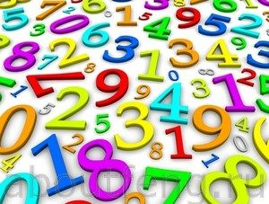

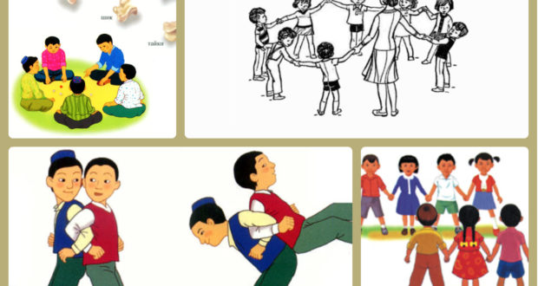
«Санамақ» әдісі
Мақсаты: Студенттердің тіл байлығын, тапқырлығын анықтау.
Шарты: Студенттер үлестірілген суреттер арқылы реттік санды пайдалана отырып, санамақ құрастырады. Үзбей, бір-бірін жалғастыруы шарт.
Санамақ - қазақтың балаларға арналған ұлттық ойыны.

Slide 10
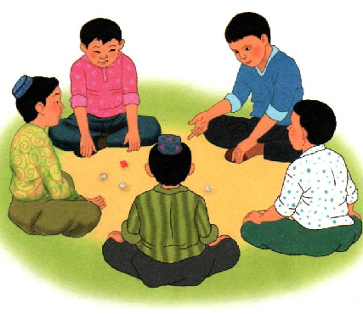
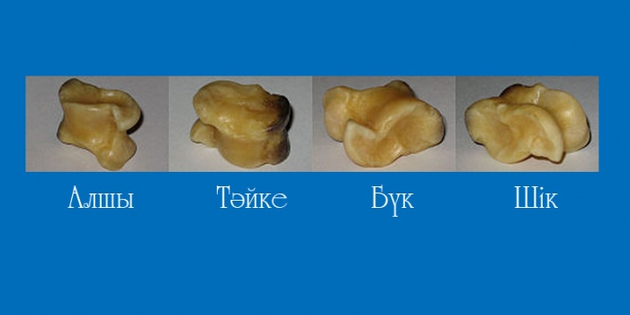
«Ханталапай» әдісі
Тапқыр болсаң тауып көр
Мақсаты: Топ басшысын анықтау
Шарты: Асықты иіре отырып, оның түсу түрлерін айта білуі қажет. Ханды алған студентті топ басшысы ретінде белгілеу
Ханталапай - қазақтың ұлттық ойындарының бірі.Ойнаушылар шеңбер бойынша отырады, басқа асықтар арасынан ерекшені хан деп тандап, шеңбер ортасына асықтарды шашады. Асық қандай жағымен құлағаны маңызды, өйткені асық ішік құласа ішікпен қағады, бүкті бүкпен, тәйкені тәйкемен, алшыны алшымен қағуға болады. Егер ойнаушы тигізбесе немесе басқа жақпен тигізіп қақса, онда жүріс келесіге беріледі. Асық бойынша қағу тек үлкен саусақтын жоғарғы бөлігімен жасалынады. Хан кімде болады, сол жеңімпаз аталады.

Slide 11
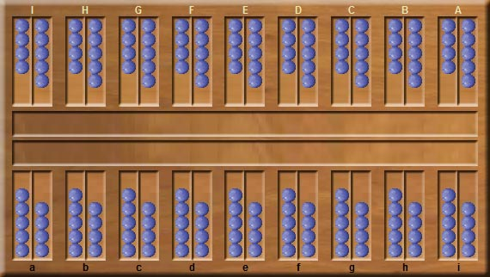
«Тоғызқұмалақ» әдісі
Мақсаты: Тоғызқұмалақ ойыны туралы не білетіндерін анықтау. Грамматикалық тақырыпты түсіндіру.
Шарты: Студенттер дөңгелене отырады. Музыка қосылады, сол уақытта студент басындағы бас киімді келесі студенттің басына кигізеді, ол келесі оқушының басына кигізеді. Музыка тоқтағандабас киім кімнің басында сол тоғызқұмалақ туралы өз ойын ортаға салуы керек.
Студенттер үлестірілген сөз тіркестеріндегі септік жалғауын анықтайды. Мысалы жамбыны атты - табыс септігі, алтыбақанмен тербелді – көмектес септігі. Түсіне қарай ақ тастарды үстіңгі қатарға, қара тастарды төменгі қатарға жинайды.
Айгөлекті өткізді
Арқанмен тартысты
Аударыспақта жеңді
Ақ сүйекке барады
Жігіт білектесті
Алтыбақанды құрды
Палуанды жеңді.
Бәйгені көрді
Дөнен жарыста озды
Қызды қуып жетті
Көкпарды алды
Жүзік тасталды
Көгенді тартты
Орамал тасталды
Кедергіден секірді
Теңгені ілді.
Асықпен ойнады.
Ханталапайды ойнады.

Slide 12
Салт етістік
Табыс септікті сөзді қажет етпей, түрлі қосымшалы сөздермен тіркесіп келетін етістік түрі.
Салт етістікті сабақтыға айналдыратын жұрнақтар:
-тыр, -тір, -дыр, -дір, -ғыз, -гіз, -қыз, -кіз, -ыр, -ір, -т Мысалы: асық иірілді – асықты иір, ақ сүйек ойналды – ақсүйекті ойнатқыз.
Сабақты етістік
Табыс септігіндегі сөзді керек ететін етістік түрі.
Сабақты етістікті салт етістікке айналдыратын жұрнақтар: -ыл, -іл, -л, -н
Мысалы: бәйгені еншіледі – бәйге еншіленілді, көкпарды тартты – көкпар тартылды.

Slide 13
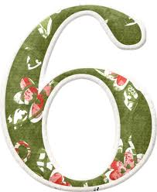
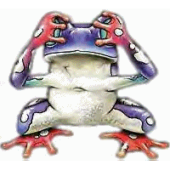

«Теңге ілу» әдісі
Епті болсаң, шауып көр
Мақсаты: Ұлттық ойындардың түрлерімен танысады.
Шарты: Студенттер сөзжұмбақта жасырылынған ұлттық ойын атауларын тауып, ұяшықтарға жазуы қажет. І топқа «Алтыбақан», ІІ топқа «Көген тартыс», ІІІ топқа «Ақсүйек» туралы ақпаратты «жүгіртпе диктант» әдісі арқылы топ басшысы қалған топ мүшелеріне жеткізеді. Олар естіген мәтін бойынша детальды ақпаратты анықтап, сабақты, салт етістіктерді қолдана отырып постер қорғайды. Тапсырма талапқа сай орындалса, «теңге ілінді» деп есептеледі.
Теңге ілу – бозбалалар мен жігіттердің атпен ойнайтын ойыны. Жігіттің атқа мықтылығы, ат үстіндегі самдағай әрекеті, денесін игеріп, билеп алған ептілігі сынға салынады. Теңгені іліп ала алмай, аттан ауып қалып жататындар да көп болады. Сәйгүлік мінген жігіттер жүз, жүз елу метрдей жерден екпіндете шауып келіп, сол ағынымен шұңқырдағы орамалды іліп әкетуге тиіс. Шұңқыр тұсында іркіліп, тоқтауға не аттың шабысын бәсеңдетуге болмайды.

Slide 14
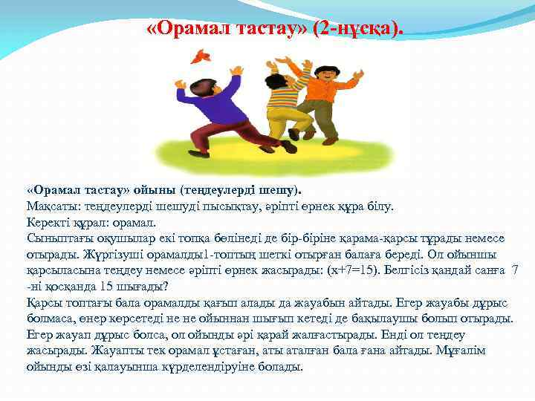
«Орамал тастау» әдісі
Ойлы болсаң, озып көр
Мақсаты: Сабақты етістікті салтқа, салт етістікті сабақты етістікке айналдыруды пысықтау.
Шарты: Студенттер орамал тастау арқылы келесі студентке етістікті тіркес айтуы шарт. Қағып алған студент егер оған берілген тіркес салт етістікке құрылса, сабақтыға айналдырады немесе керісінше болады.
«Орамал тастау». Ойнаушылар тең екі топқа бөлінеді де, арасы он адымдай екі сызықтың бойына қарама-қарсы қатарласа тұрады. Жүргізуші қолындағы орамалын бірінші топтың өз жағындағы шеткі ойыншыға береді. Ол өзінің қарсыласының біреуіне тастайды да: «қа» деп дауыстайды. Ол қағып «ғаз», дейді, болмаса «ла» дейді. Сонда «қағаз», «қала», т. б. сөздер шығады. Егер ол екі буынға арналған сөздің алғашқы буынын тез, дұрыс тауып айта алмаса, онда ортаға шығып, өнер көрсетеді.

Slide 15

Үй тапсырмасы
Үй тапсырмасы
1. Сабақты және салт етістіктерді қолдана отырып, «Ұмытылып бара жатқан ұлттық ойындар» тақырыбында мәтін құрау.
2. Екі ойынның ережесін түсіндіру.

Slide 16
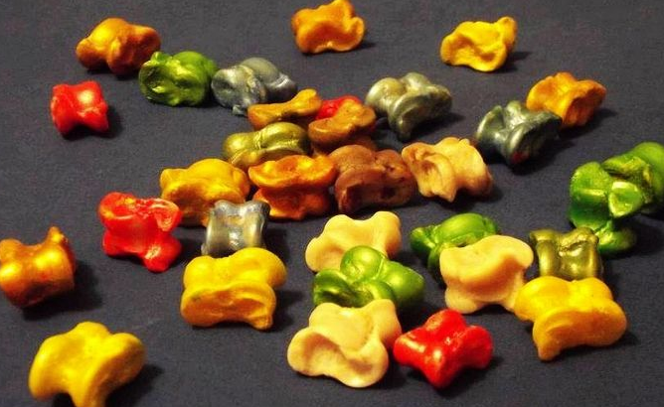
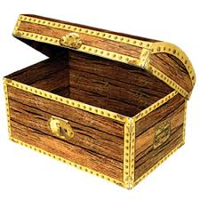
Бағалау

Slide 17

Кері байланыс. «Неге? Неге? Неге? » әдісі
Мақсаты: Бүгінгі сабақ бойынша кері байланыс алу.
Шарты: Студенттер шеңберді айнала тұрып, бүгінгі сабақтың түйінді идеяларын еске түсіруі қажет. Осы сабақта не үйренгендерін айтып, сөйлемдерін «неге?» деген сұрақпен аяқтайды. Келесі студент те сол сұраққа жауап беріп, жауабын «неге?» деген сұрақпен аяқтауы тиіс.
Үлгі:
Мұғалім: Ұлттық ойындар – басты құндылық. Неге?
1-студент: -------- --------- ---------- Неге?
2-студент: -------- --------- ---------- Неге?
3-студент: -------- --------- ---------- Неге?
15-студент: -------- --------- ---------- (қорытынды пікір)

